Slide 1
ANGKA INDEKS

Slide 2
3.1 Pengertian Angka Indeks.
Adalah suatu angka yang dibuat sedemikian rupa sehingga dapat dipergunakan untuk melakukan perbandingan antara kegiatan yang sama (produksi ekspor, hasil penjualan, jumlah uang beredar, dsb) dalam dua waktu yang berbeda.
Di dalam membuat angka indeks diperlukan dua macam
waktu yaitu :
Waktu dasar (Base period) yaitu waktu di mana suatu kegiatan (kejadian) dipergunakan untuk dasar perbandingan.
Waktu yang bersangkutan/sedang berjalan (Current period) yaitu waktu dimana suatu kegiatan akan diperbandingkan terhadap kegiatan pada waktu dasar.

Slide 3
3.2 Pemilihan Tahun Dasar.
Beberapa syarat yang perlu diperhatikan
dalam menentukan atau memilih waktu dasar adalah
Waktu sebaiknya menunjukkan keadaan perekonomian yang stabil, di mana harga tidak berubah dengan cepat sekali.
Waktu sebaiknya usahakan paling lama 10 tahun atau lebih baik kurang dari 5 tahun.
Waktu di mana terjadi peristiwa penting.
Waktu di mana tersedia data untuk keperluan pertimbangan, hal ini tergantung pada tersedianya biaya untuk penelitian (pengumpulan data).

Slide 4
3.3 Indeks Tidak Tertimbang
Indeks harga relatif sederhana adalah indeks yang terdiri dari satu macam barang saja baik untuk indeks produksi maupun indeks harga misalnya indeks produksi ikan, indeks harga beras dll.
Indeks Agregatif adalah indeks yang terdiri dari beberapa barang (kelompok barang) misalnya indeks harga 9 bahan pokok.

Slide 5
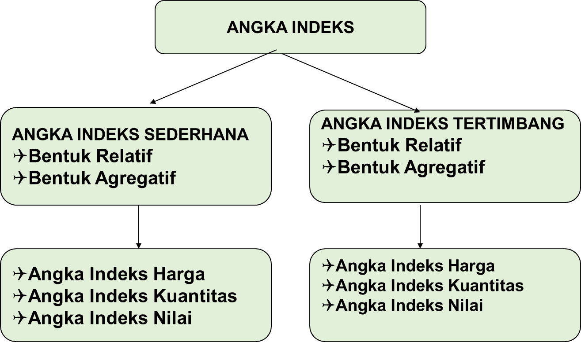
SISTEMATIKA ANGKA INDEKS

Slide 6
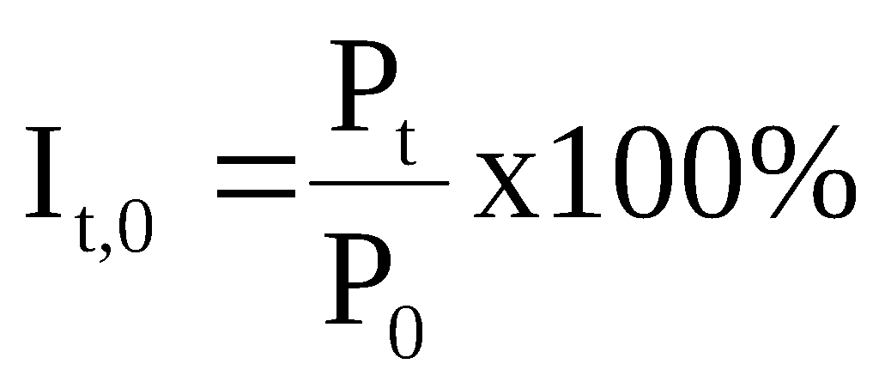
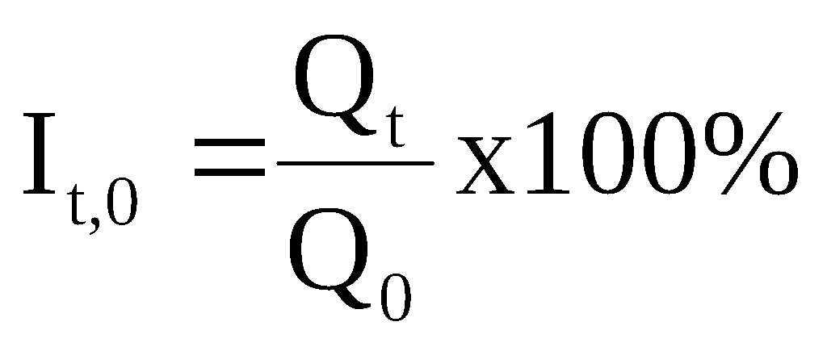
Angka Indeks Sederhana Relatif Harga
Angka Indeks Sederhana Relatif Kuantitas

Slide 7
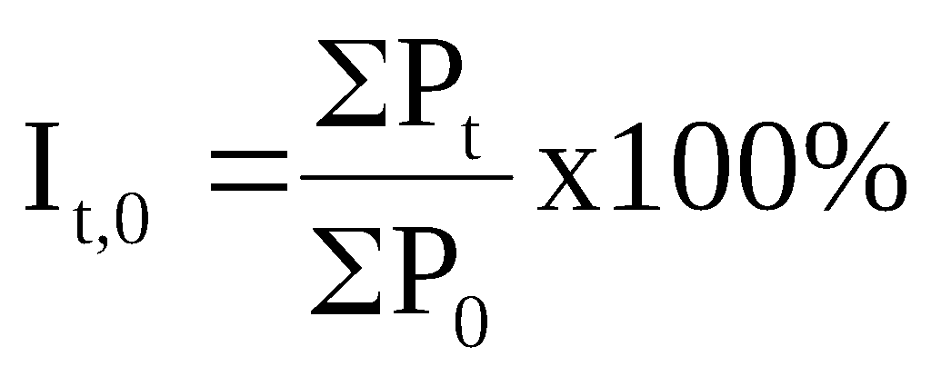
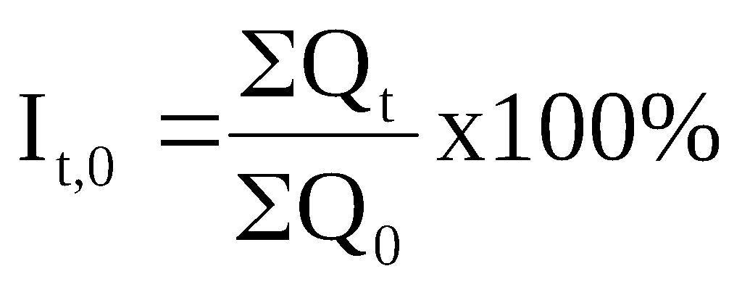
Angka Indeks Sederhana Harga Agregatif
Angka Indeks Sederhana Kuantitas Agregatif

Slide 8
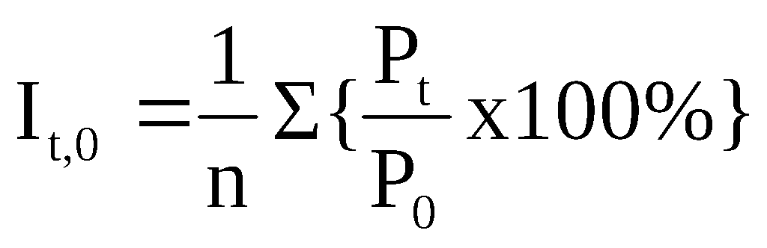
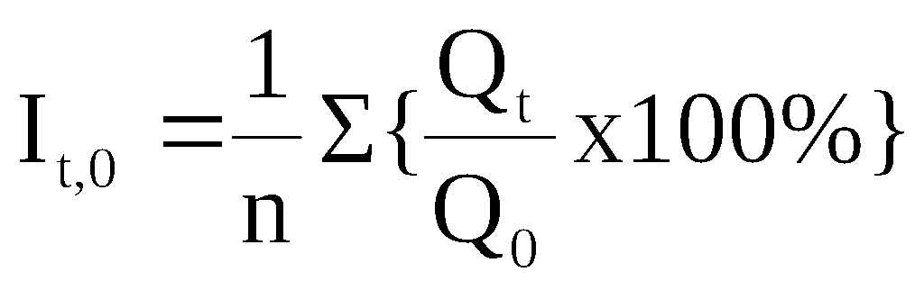
Angka Indeks Sederhana Harga Rata-rata Relatif
Angka Indeks Sederhana Kuantitas Rata-rata Relatif

Slide 9
Keterangan :
I_{t,0} = Angka indeks tahun ke-t dibandingkan dengan
tahun dasar
P_{t} = Harga masing-masing produk pada tahun ke-t
P₀ = Harga masing-masing produk pada tahun dasar
Q_{t} = Kuantitas masing-masing produk pada tahun
ke-t
Q₀ = Kuantitas masing-masing produk pada tahun
dasar
n = Banyaknya produk yang diobservasi

Slide 10
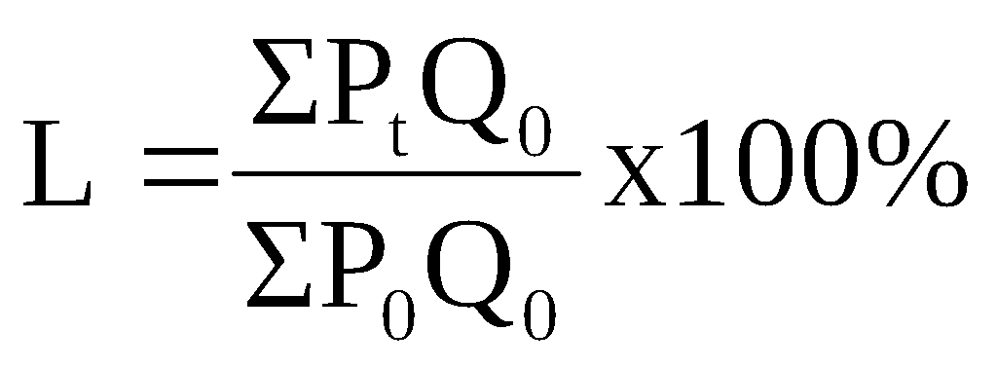
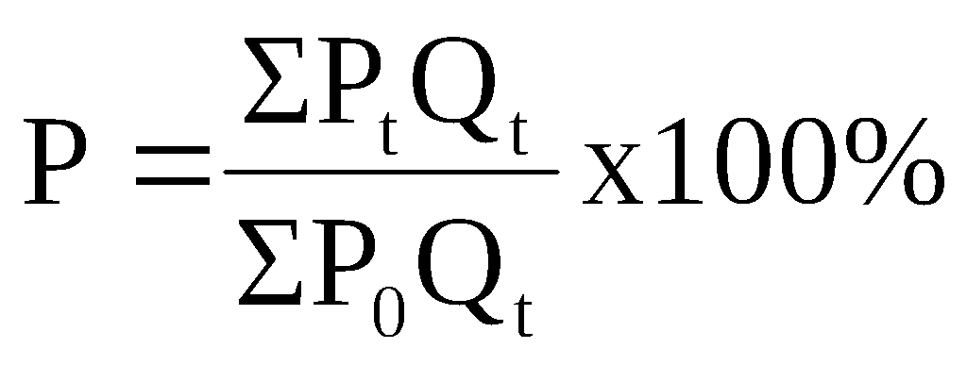
3.4 Indeks Tertimbang
a. Indeks Harga Agregatif Tertimbang
1. Indeks Laspeyres
2. Indeks Pasche

Slide 11
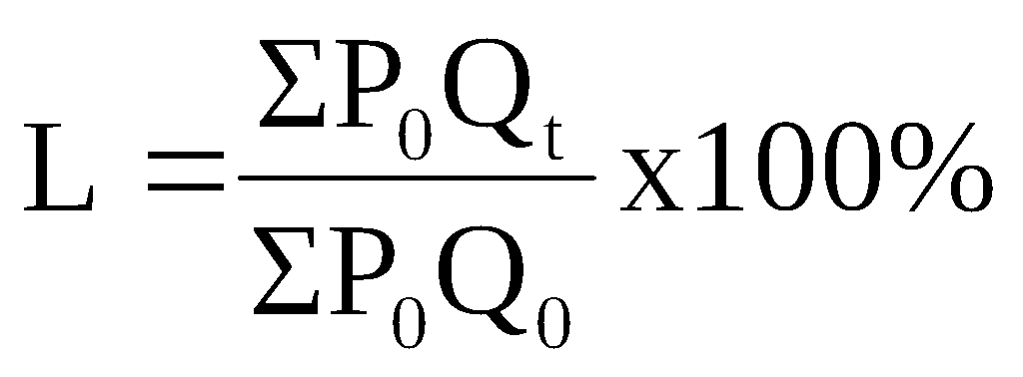
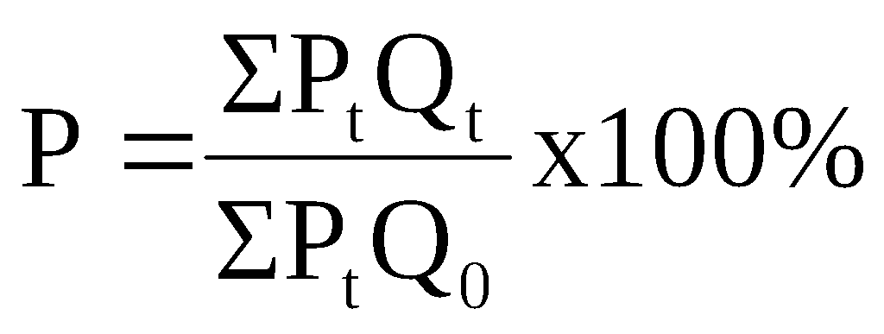
b. Indeks Produksi Agregatif Tertimbang
1. Indeks Laspeyres
2. Indeks Pasche

Slide 12
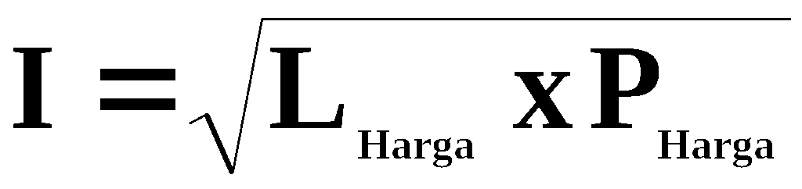
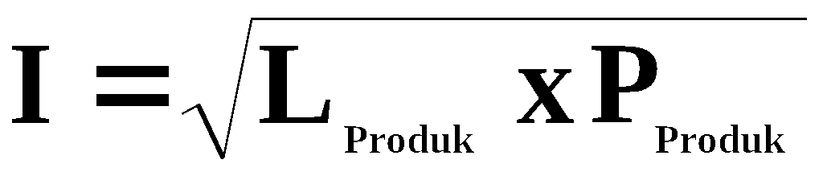
c. Variasi dari Indeks Harga Tertimbang
1. Indeks Fischer
2. Indeks Drobisch
I = ½ (L_{Harga} + P_{Harga})
d. Variasi dari Indeks Produksi Tertimbang
1. Indeks Fischer
2. Indeks Drobisch
I = ½ (L_{produk} + P_{produk})

Slide 13
Jenis Barang | Harga per unit (P) |  |  | Produksi (Q)
 | 1993 | 1994 | 1995 | 1993 | 1994 | 1995
A | 300 | 315 | 330 | 35 | 25 | 40
B | 100 | 125 | 150 | 4 | 10 | 50
C | 500 | 600 | 550 | 1 | 2 | 3

Slide 14
SOAL TUGAS

Slide 15
01. Apabila med = mod = x bar, maka grafik distribusi kemiringannya adalah
a. Simetris d. Miring ke kiri
b. Miring ke kanan e. Platikurtis
c. Miring ke kiri dan kanan
02. Diketahui L = 250% dan P = 105%. Maka nilai indeks harga Fisher adalah
a. 157% d. 161%
b. 158% e. 162%
c. 159%

Slide 16
02. Diketahui L = 250% dan P = 105%. Maka nilai indeks harga Fisher adalah
a. 157% d. 161%
b. 158% e. 162%
c. 159%
03. Jenis keruncingan yang distribusi data puncaknya normal adalah
a. Simetris d. Mesokurtis
b. Miring Ke kanan e. Platikurtis
c. Leptokurtis

Slide 17
03. Jenis keruncingan yang distribusi data puncaknya normal adalah
a. Simetris d. Mesokurtis
b. Miring Ke kanan e. Platikurtis
c. Leptokurtis
04. Apabila nilai keruncingan distribusi data lebih kecil dari 3 , maka disebut
a. Simetris d. Mesokurtis
b. Miring Ke kanan e. Platikurtis
c. Leptokurtis

Slide 18
04. Apabila nilai keruncingan distribusi data lebih kecil dari 3 , maka disebut
a. Simetris d. Mesokurtis
b. Miring Ke kanan e. Platikurtis
c. Leptokurtis
05. Jenis kemiringan yang mempunyai nilai modus paling besar dan rata-rata hitungnya paling kecil adalah
a. Miring ke kanan d. Leptokurtis
b. Miring ke kiri e. Platikurtis
c. Mesokurtis

Slide 19
05. Jenis kemiringan yang mempunyai nilai modus paling besar dan rata-rata hitungnya paling kecil adalah
a. Miring ke kanan d. Leptokurtis
b. Miring ke kiri e. Platikurtis
c. Mesokurtis
06. Diketahui P_{t} = 3500, P₀ = 1500 untuk tahun 2012 & 2011. Hitunglah indeks sederhana relatif harga I_{12/11}
a. 133% d. 324%
b. 233% e. 433 %
c. 323%

Slide 20
06. Diketahui P_{t} = 3500, P₀ = 1500 untuk tahun 2012 & 2011. Hitunglah indeks sederhana relatif harga I_{12/11}
a. 133% d. 324%
b. 233% e. 433 %
c. 323%
07. Indeks yang terdiri dari satu macam barang saja baik untuk indeks produksi maupun indeks harga, disebut
a. Indeks harga relatif sederhana
b. Indeks agregatif
c. Indeks tertimbang
d. indeks tertimbang
e. Waktu dasar

Slide 21
07. Indeks yang terdiri dari satu macam barang saja baik untuk indeks produksi maupun indeks harga, disebut
a. Indeks harga relatif sederhana
b. Indeks agregatif
c. Indeks tertimbang
d. indeks tertimbang
e. Waktu dasar
08. Diketahui nilai I_{t,0} = 425% dan P₀ = 40%, maka nilai P_{t} adalah
a. 165 d. 185
b. 170 e. 190
c. 175

Slide 22
08. Diketahui nilai I_{t,0} = 425% dan P₀ = 40%, maka nilai P_{t} adalah
a. 165 d. 185
b. 170 e. 190
c. 175
09. Indeks yang terdiri dari beberapa barang disebut
a. Indeks harga relatif sederhana
b. Indeks tertimbang
c. Indeks agregatif
d. Indeks tidak tertimbang
e. Kurtosis

Slide 23



09. Indeks yang terdiri dari beberapa barang disebut
a. Indeks harga relatif sederhana
b. Indeks tertimbang
c. Indeks agregatif
d. Indeks tidak tertimbang
e. Kurtosis
10. Diketahui = 270 ; = 160; = 130
Hitunglah indeks produksi agregat tertimbang dengan menggunakan indeks Pasche
a. 167% d. 171%
b. 169% e. 172%
c. 170%

Slide 24
10. Diketahui = 270 ; = 160; = 130
Hitunglah indeks produksi agregat tertimbang dengan menggunakan indeks Pasche
a. 167% d. 171%
b. 169% e. 172%
c. 170%
01. Apabila med = mod = x bar, maka grafik distribusi kemiringannya adalah
a. Simetris d. Miring ke kiri
b. Miring ke kanan e. Platikurtis
c. Miring ke kiri dan kanan

